Slide 1
Государственное казенное учреждение социального обслуживания Московской области «Ивантеевский социально-реабилитационный центр для несовершеннолетних «Теремок»
Волонтерские проекты социальной деятельности

Slide 2
Социальный проект
«ПРЕЕМСТВЕННОСТЬ ПОКОЛЕНИЙ»

Slide 3
Проект «Преемственность поколений» направлен на оказание социальной поддержки пожилым людям, улучшения настроения, укрепление морально-психологического настроя.
Целевая группа – воспитанники и сотрудники Центра, получатели социальных услуг, ветераны, пожилые люди города Ивантеевка.

Slide 4
Цель: Укрепление связи между поколениями, улучшение качества жизни пожилых людей, через досуговые мероприятия.
Задачи:
Укрепить значимость старшего поколения в сегодняшнем дне;
Помочь пожилым людям и инвалидам повысить социальную активность;
Сохранить историческую преемственность поколений.

Slide 5
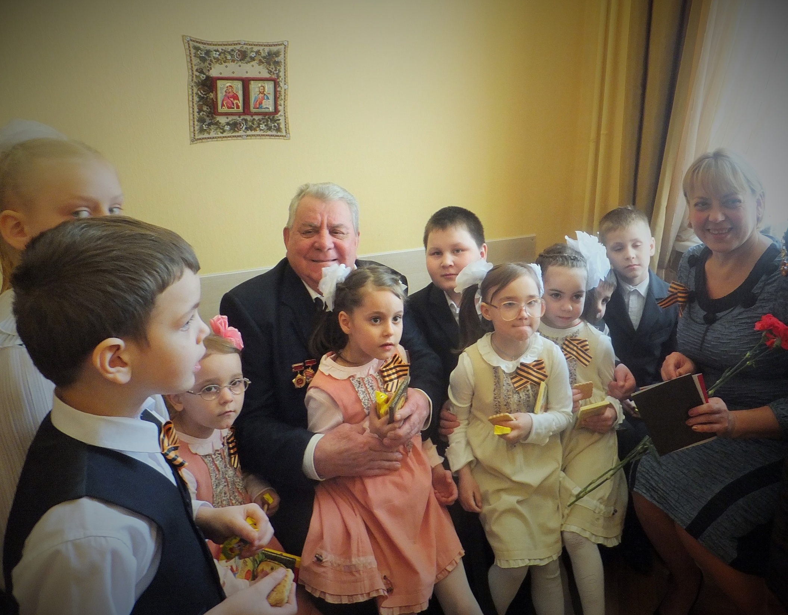
Человечество не может сделать и шага вперед, не оглядываясь назад и не переоценивая заново все духовные ценности далеких и близких поколений. В преемственности выше всего ценится духовная общность людей: «Духовное родство пуще плотского» - гласит русская народная пословица.

Slide 6
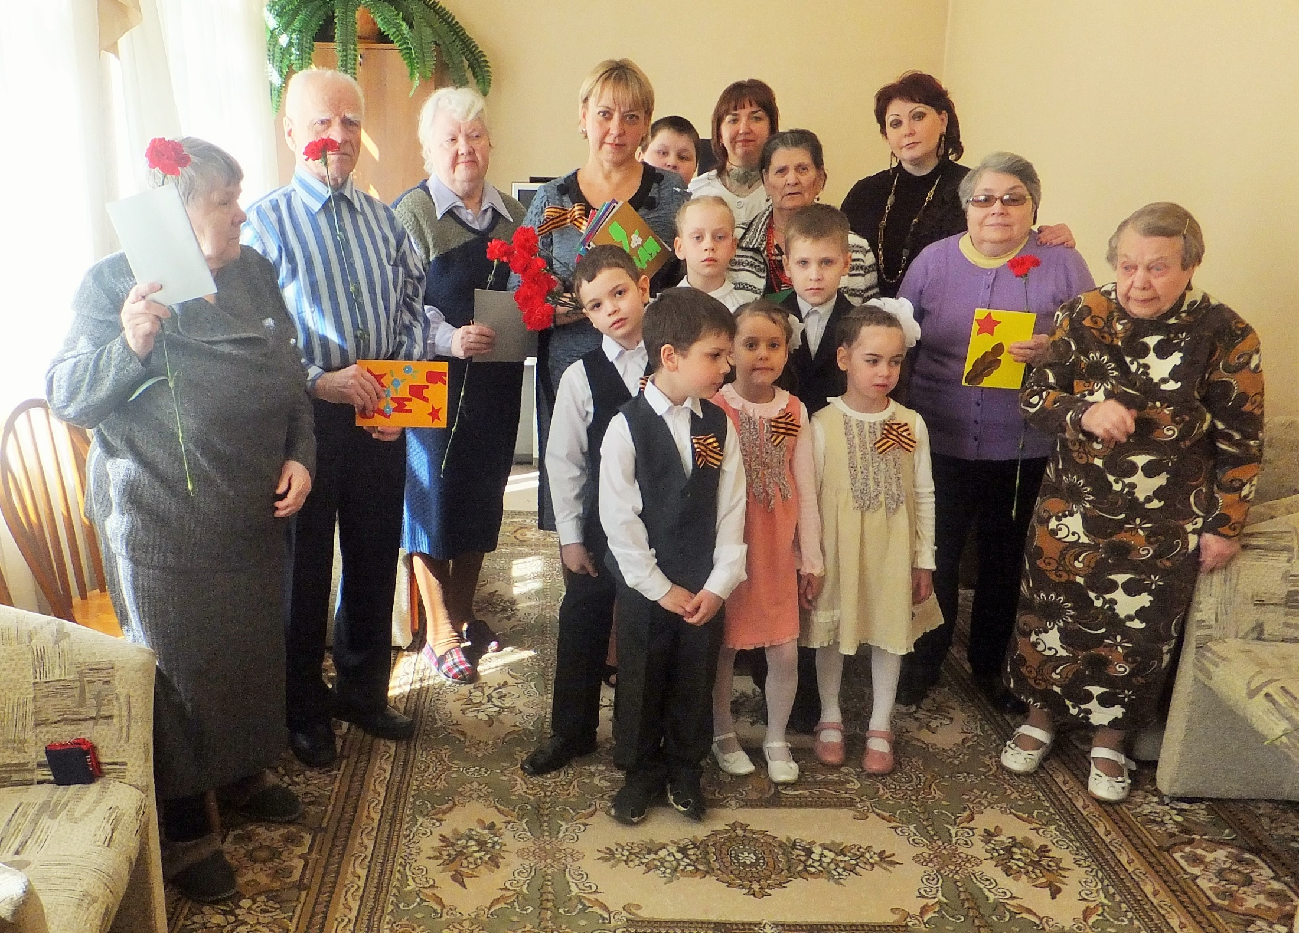
Проявления преемственности чрезвычайно многообразны.

Slide 7
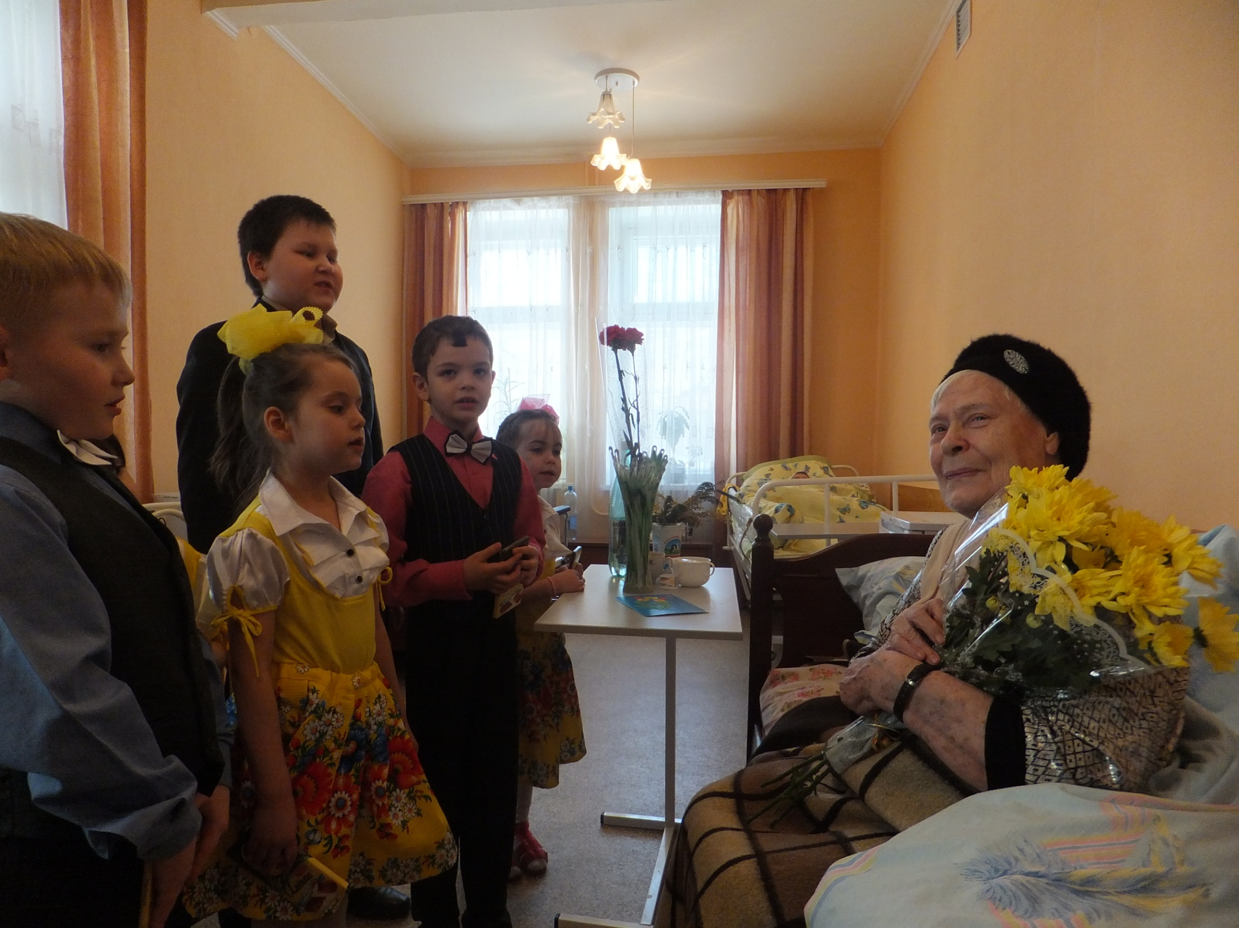
Форма реализации нашего проекта – «Общение- это праздник!»

Slide 8
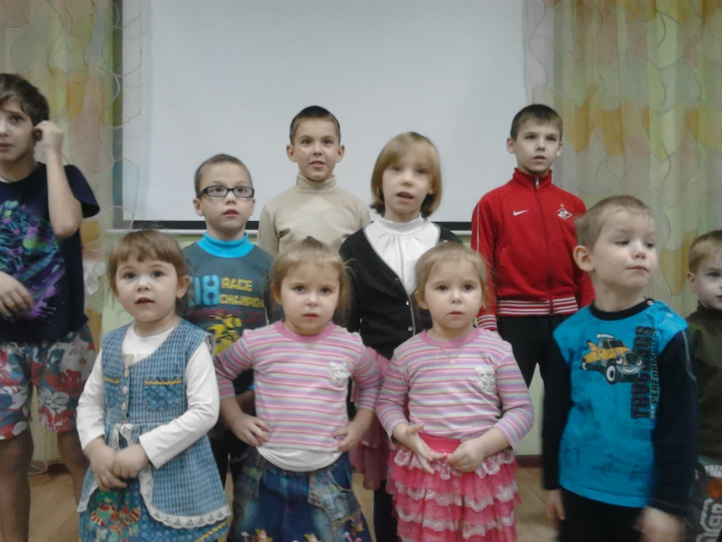
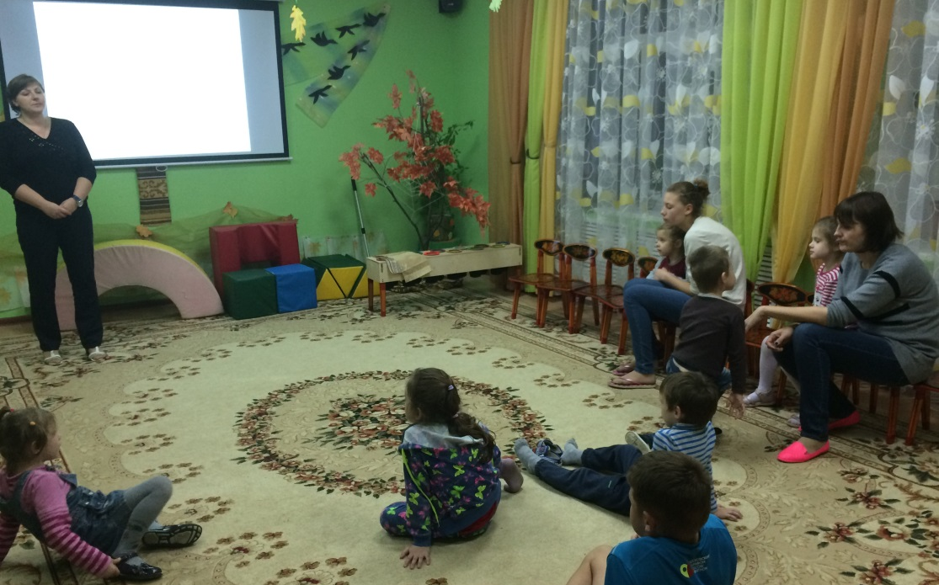
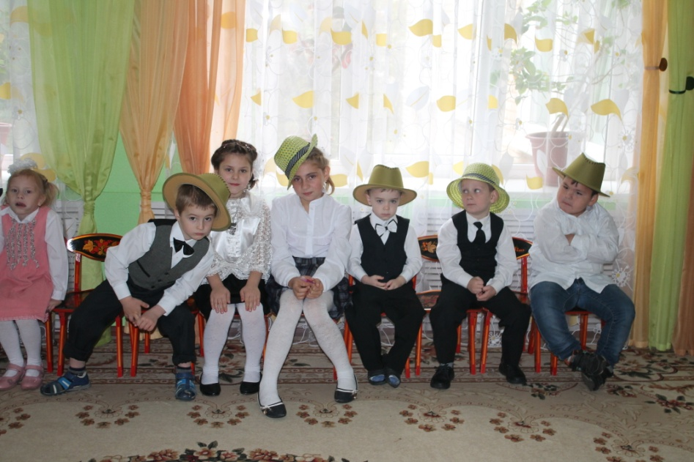
Подготовка каждого мероприятия включает в себя комплекс занятий:

Slide 9
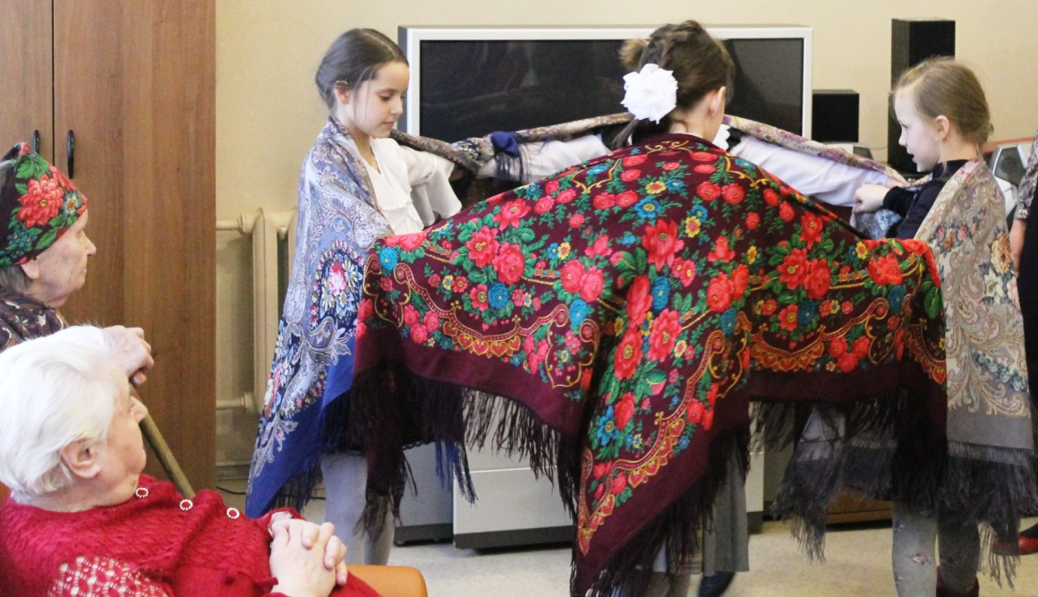
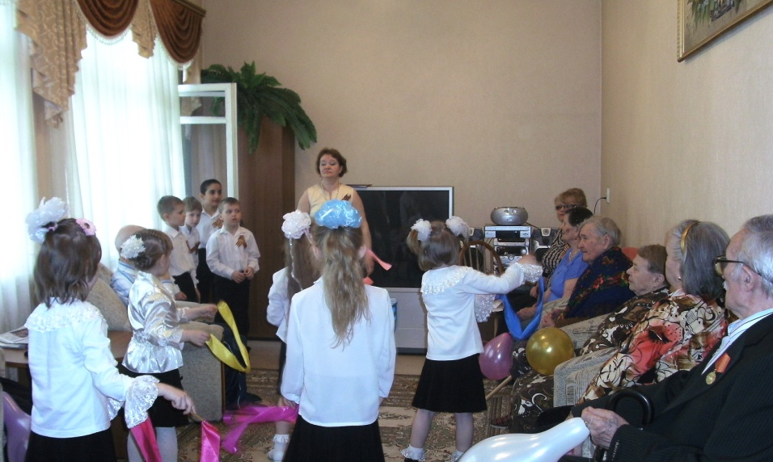
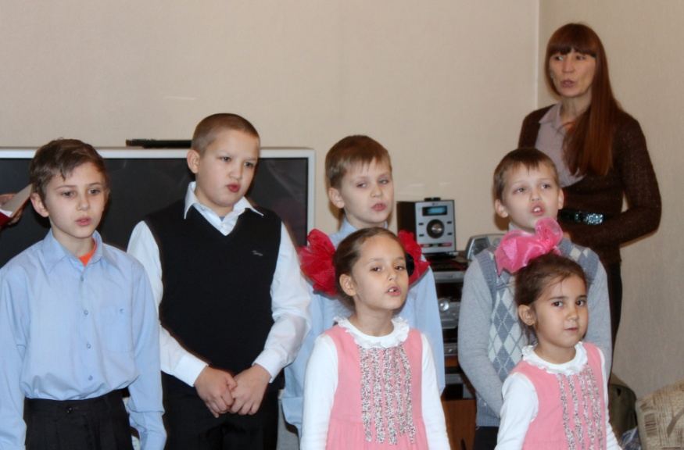
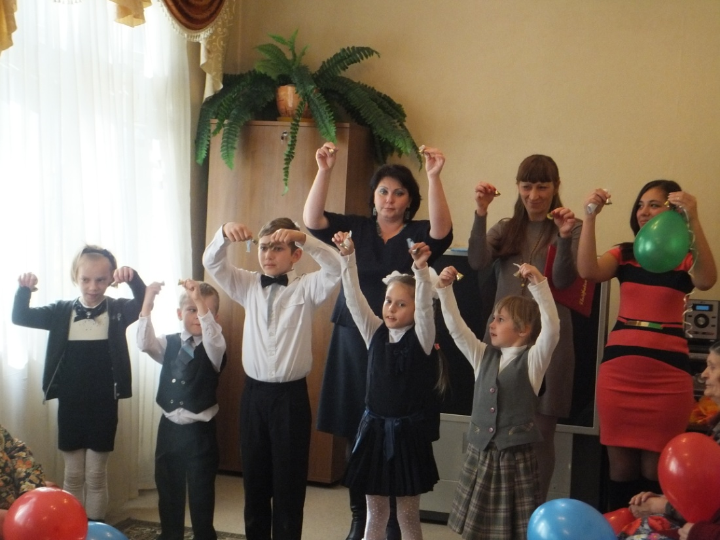
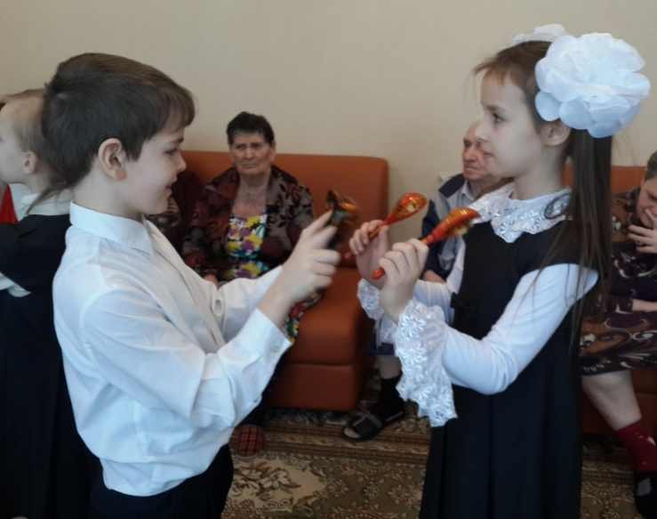
Разучиваем танцы и песни

Slide 10
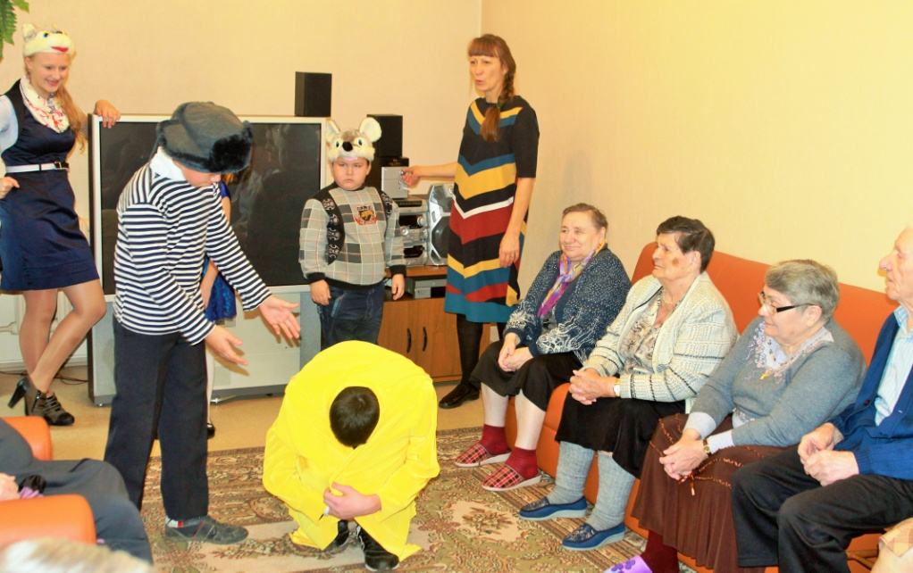
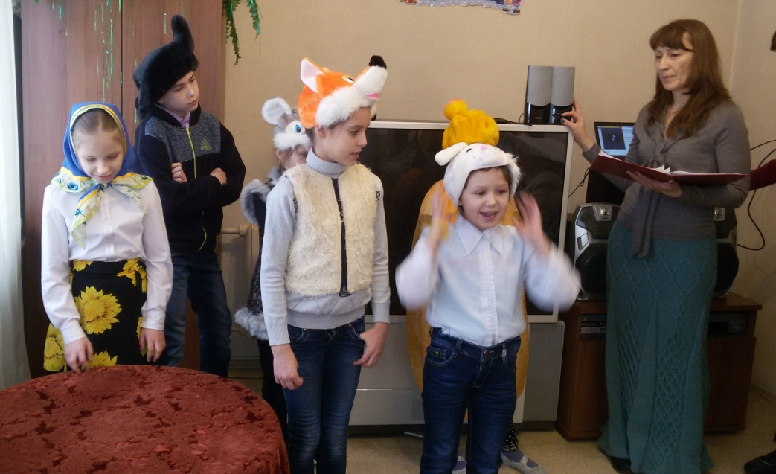
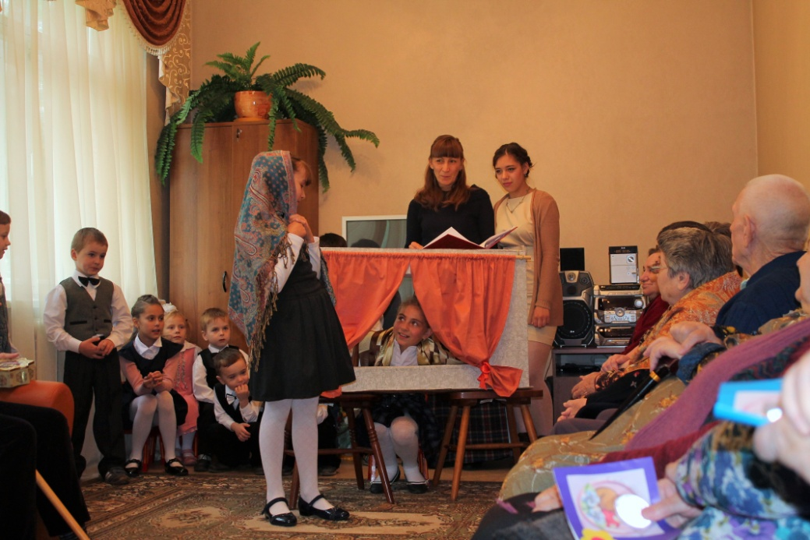
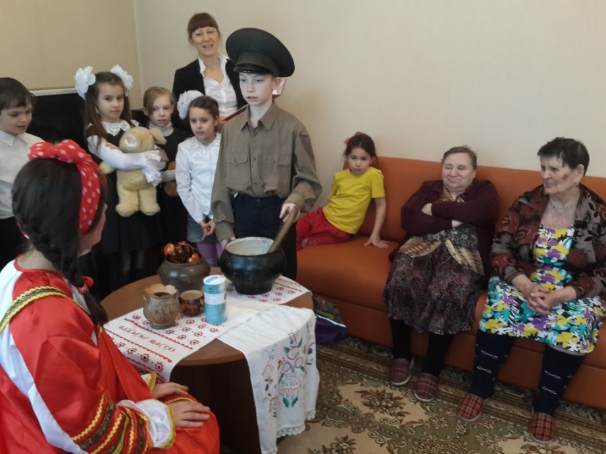
Готовим костюмы, разучиваем роли, разыгрываем сценки

Slide 11
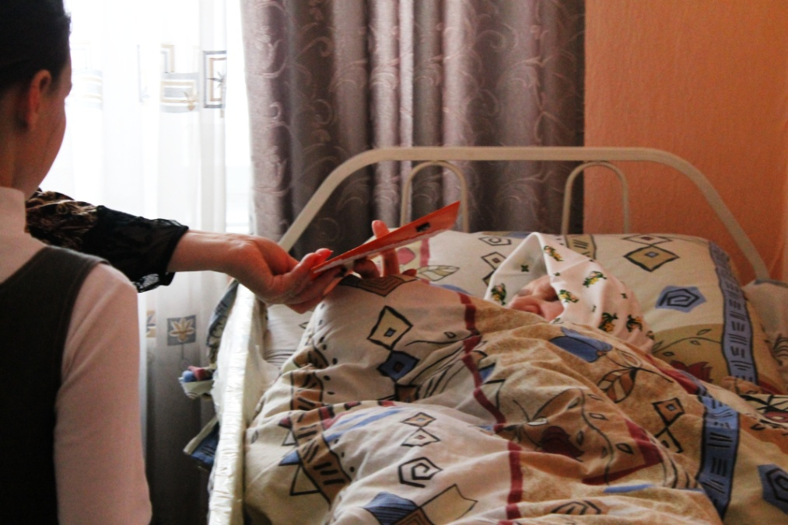
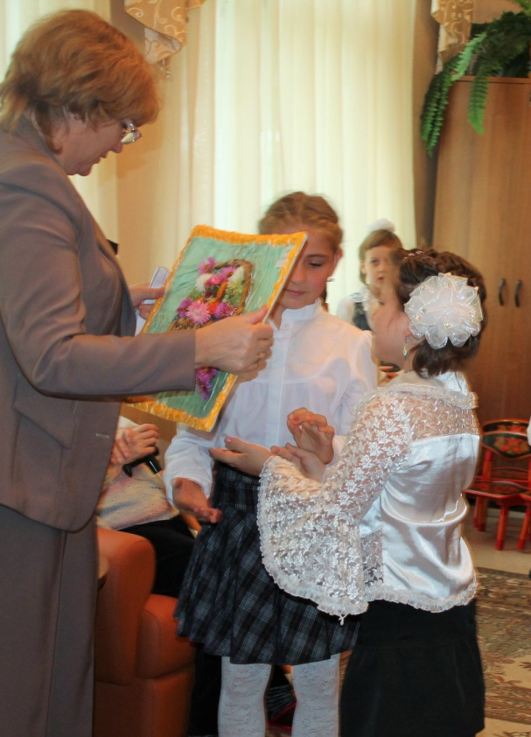
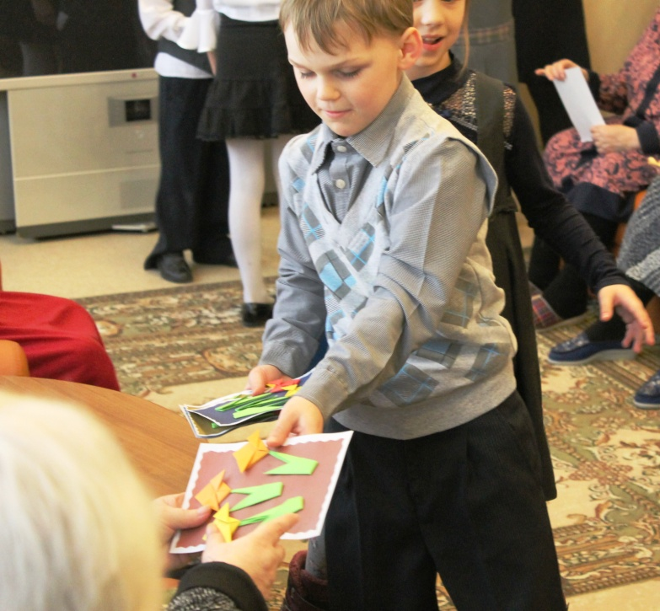
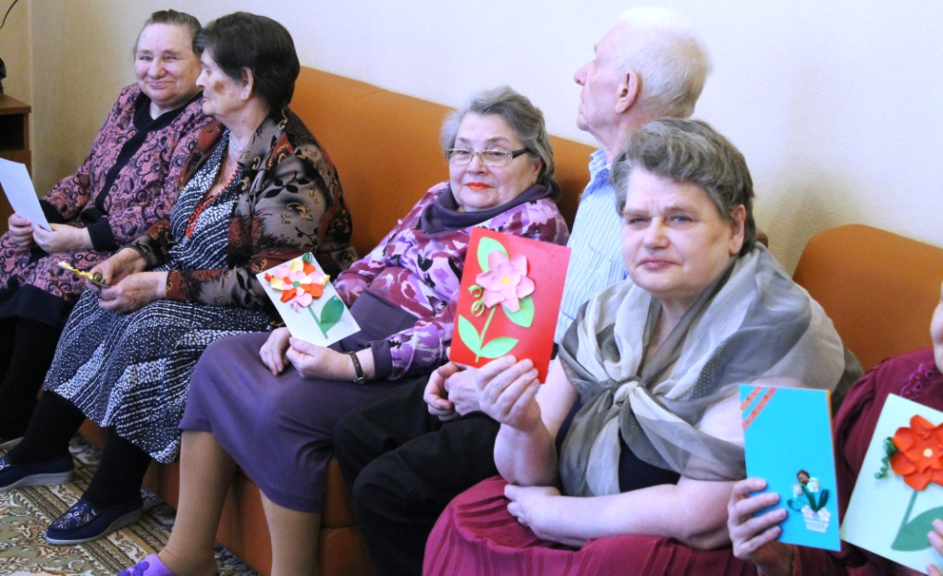
Готовим подарки своими руками

Slide 12
НАШИ МЕРОПРИЯТИЯ

Slide 13
Проведение акции
«УМНЫЙ ПЕШЕХОД»

Slide 14
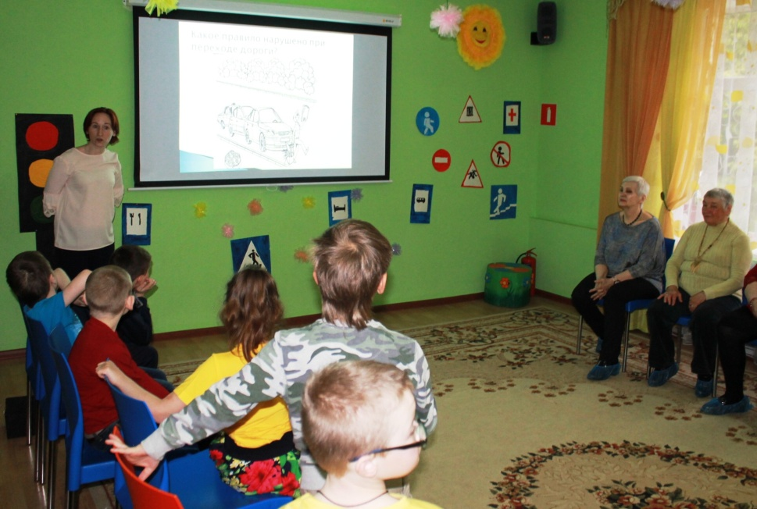
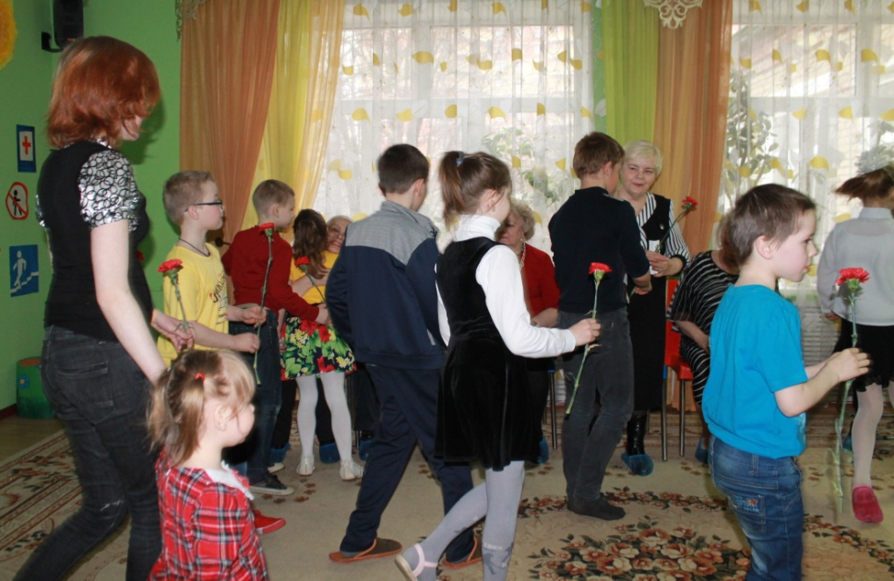
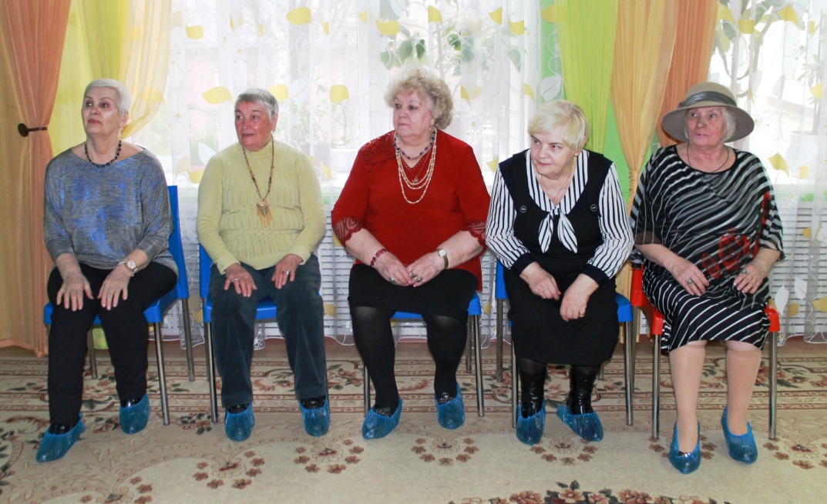
Проведение совместных мероприятий, чаепития.

Slide 15
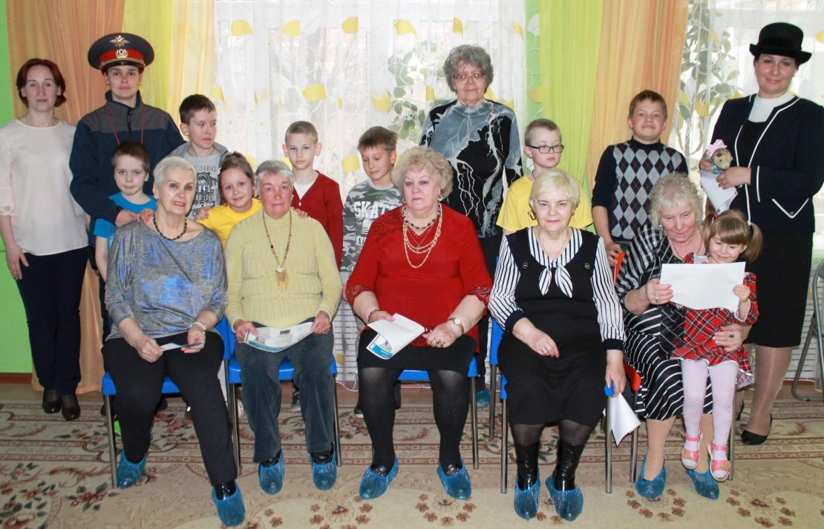
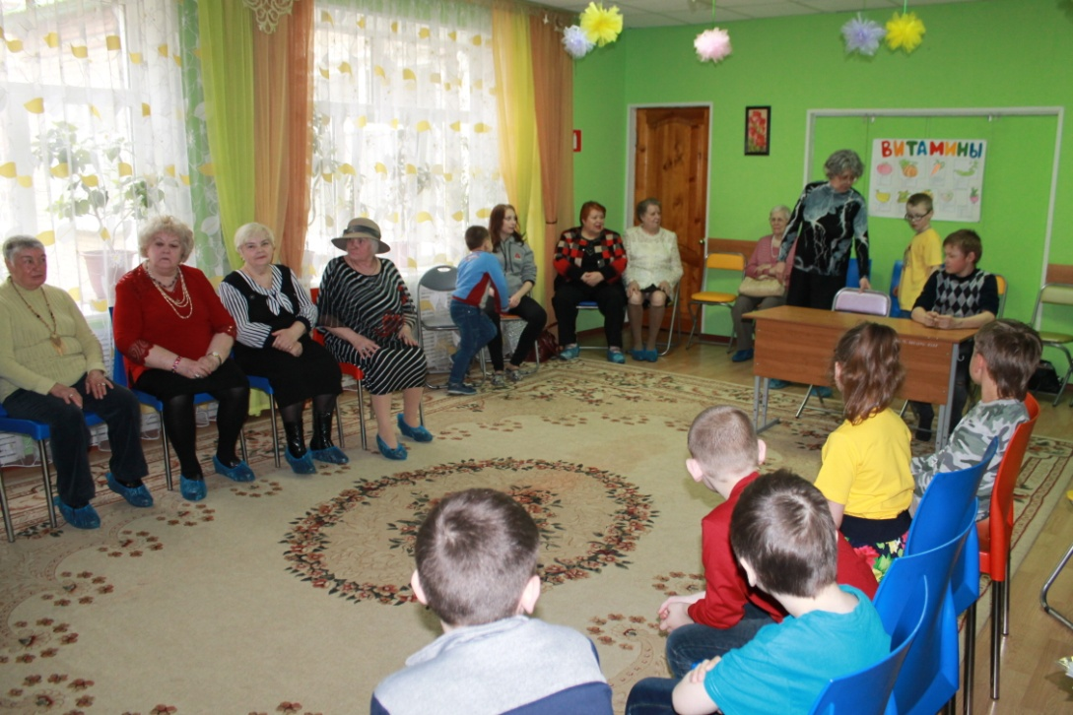
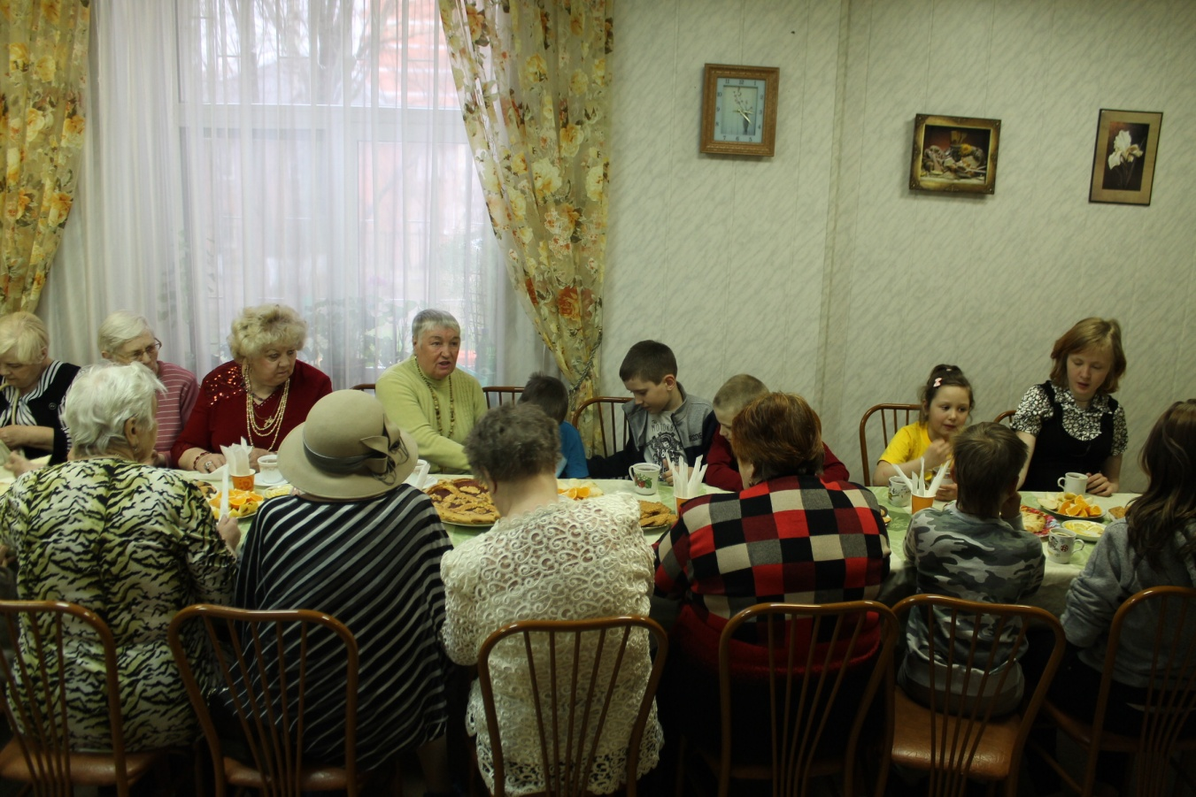

Slide 16
Фестиваль «Активность- путь к долголетию

Slide 17
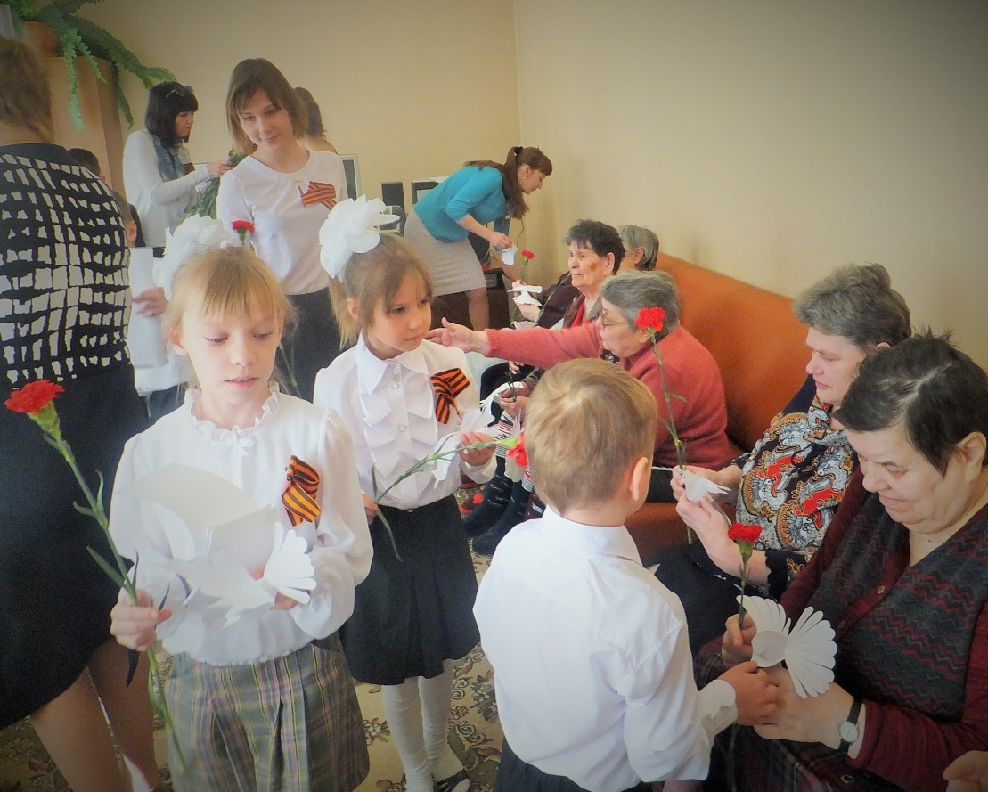
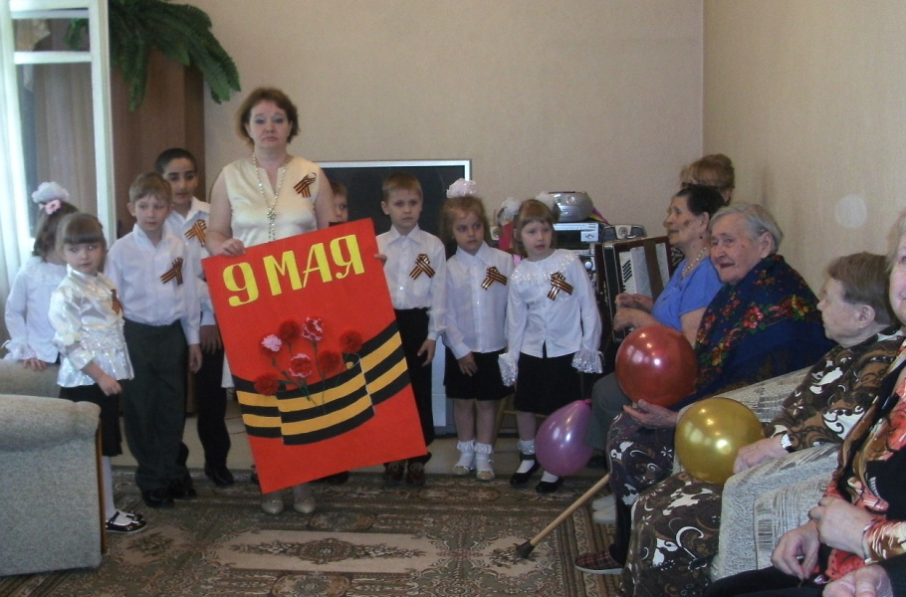
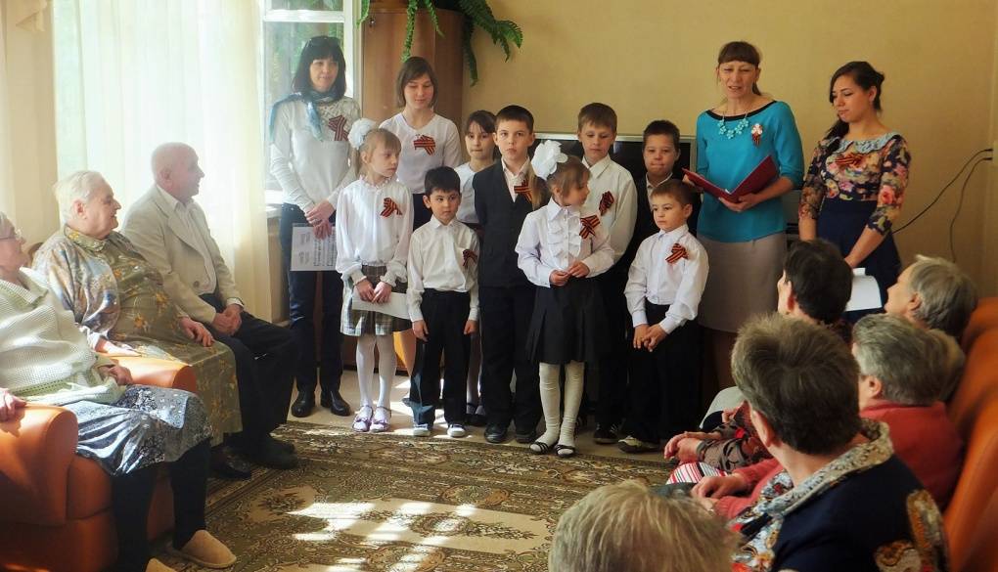
Праздничные концерты: - 9 МАЯ

Slide 18
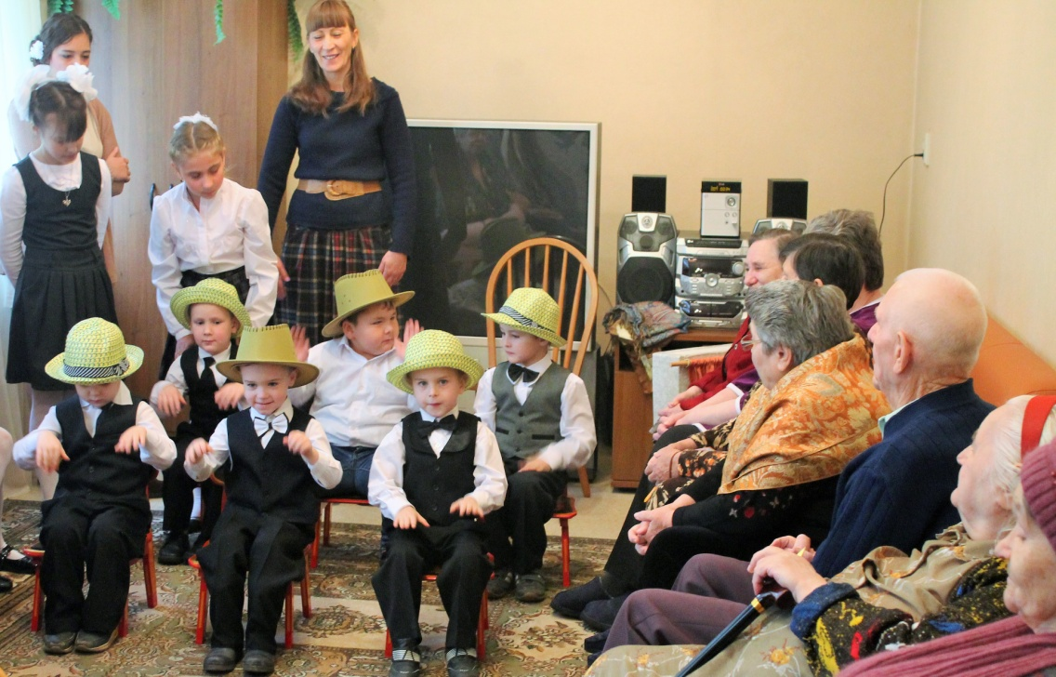
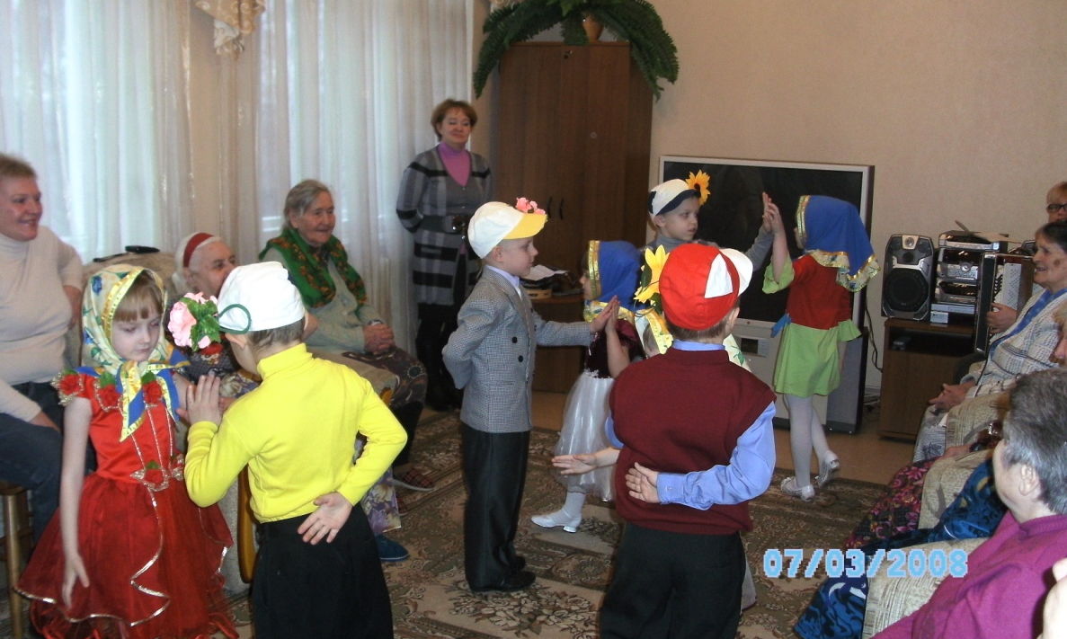
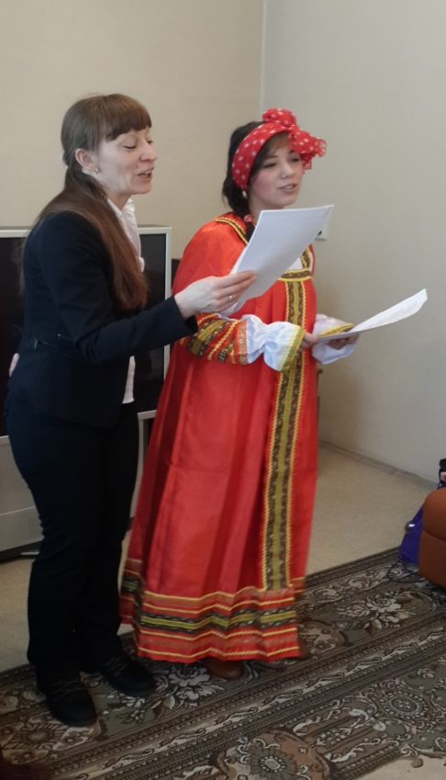
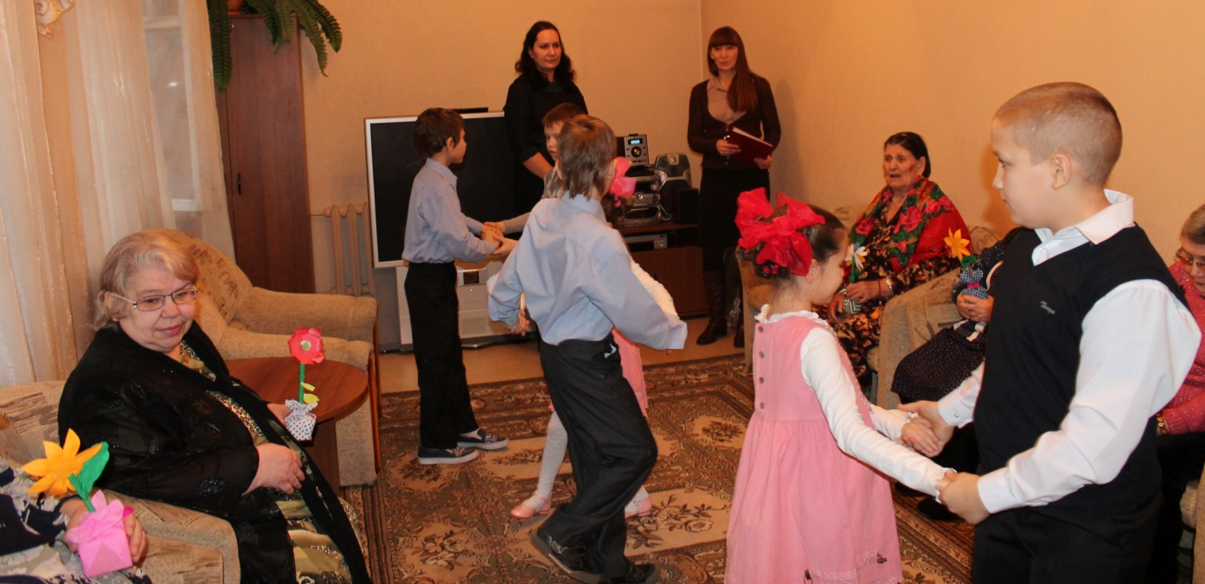
- 8 марта и 23 февраля

Slide 19
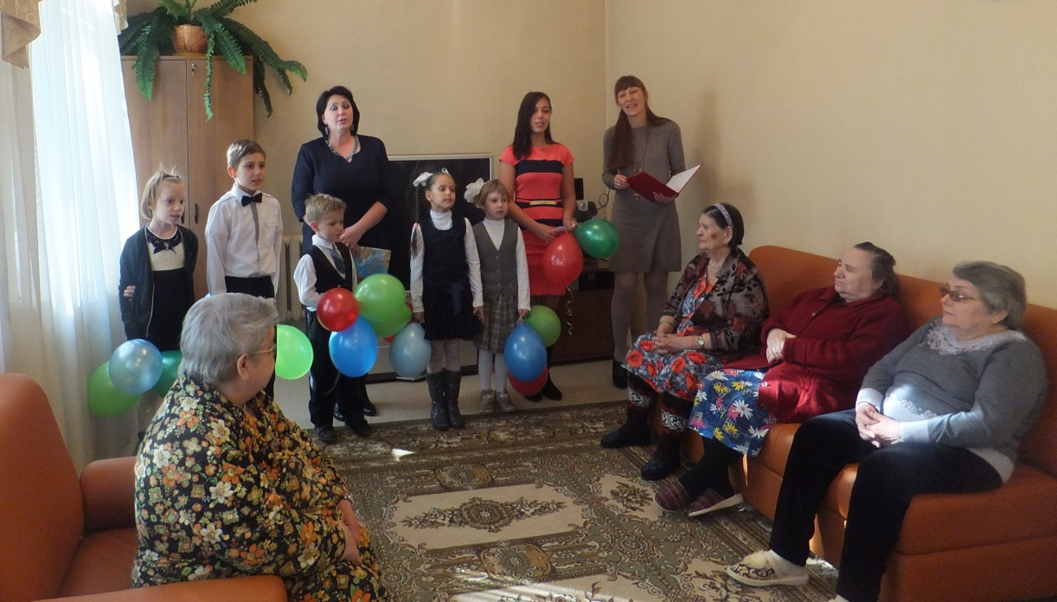
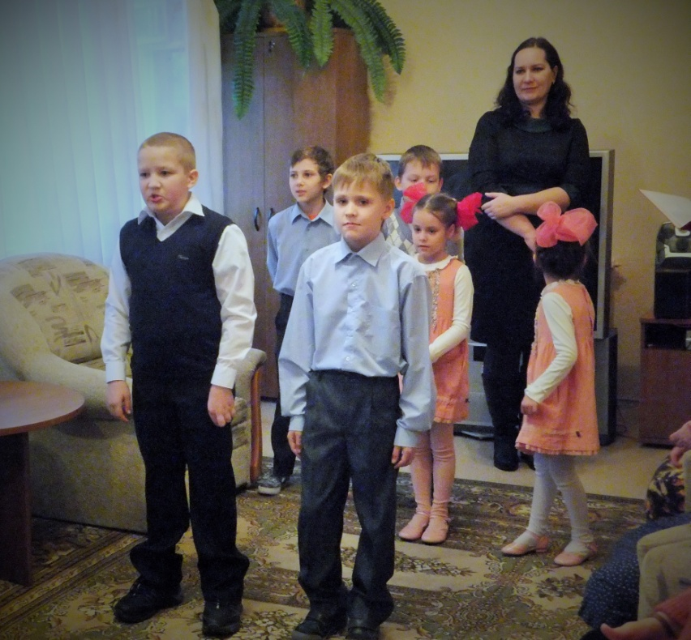
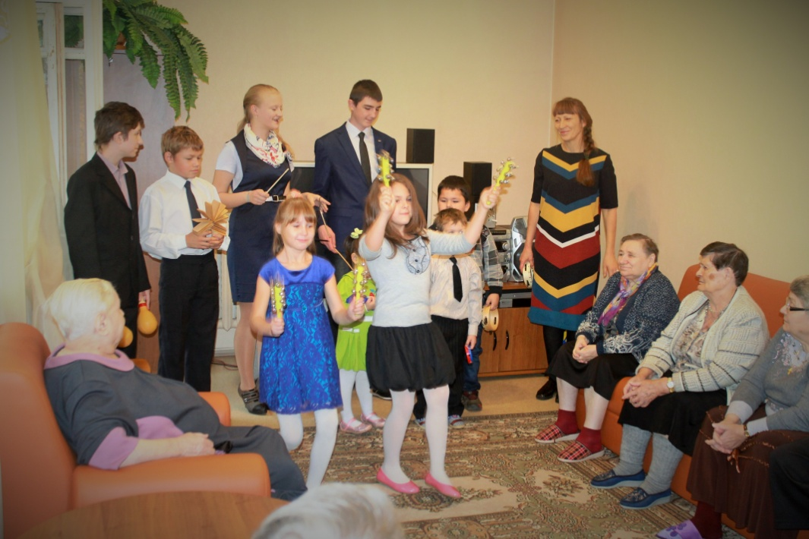
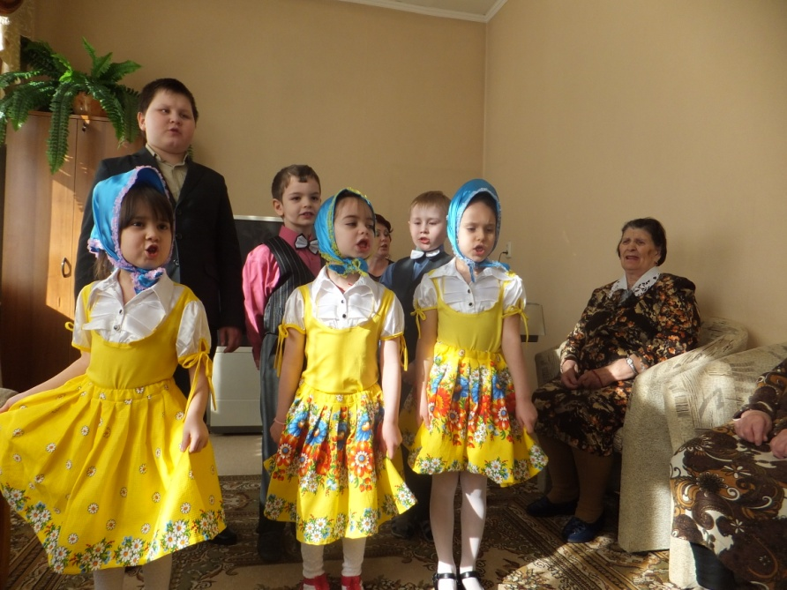
День пожилого человека, День инвалида

Slide 20
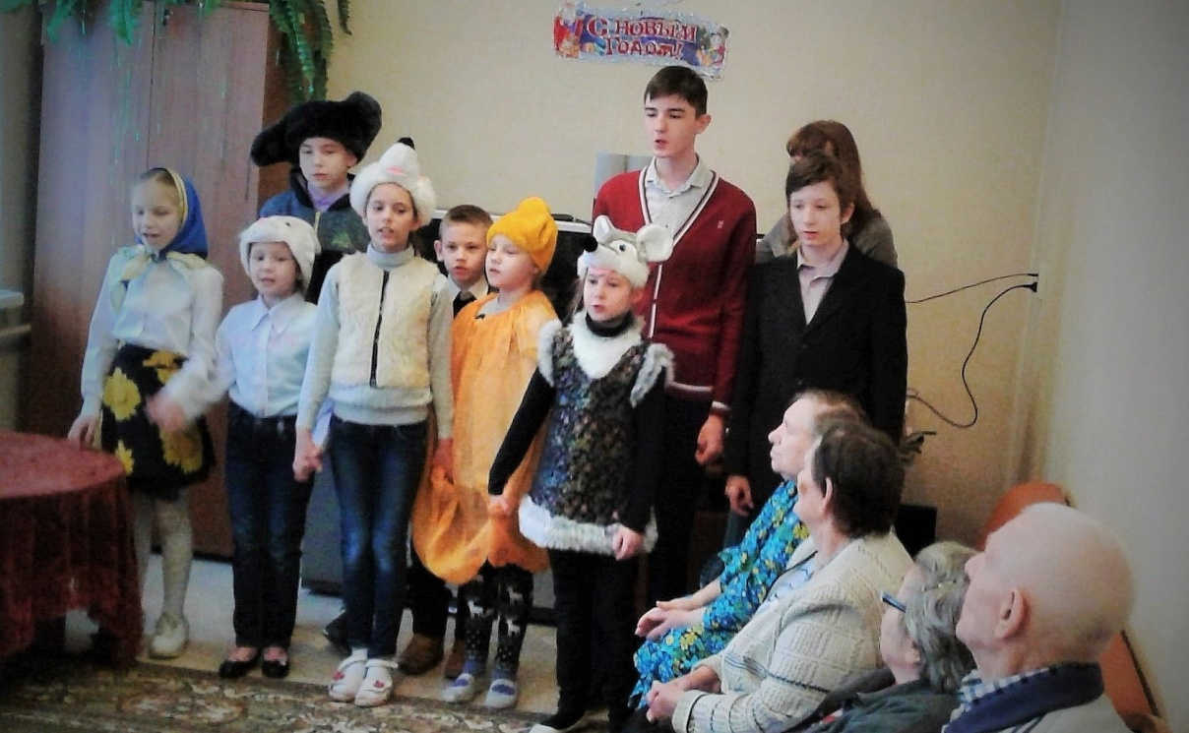
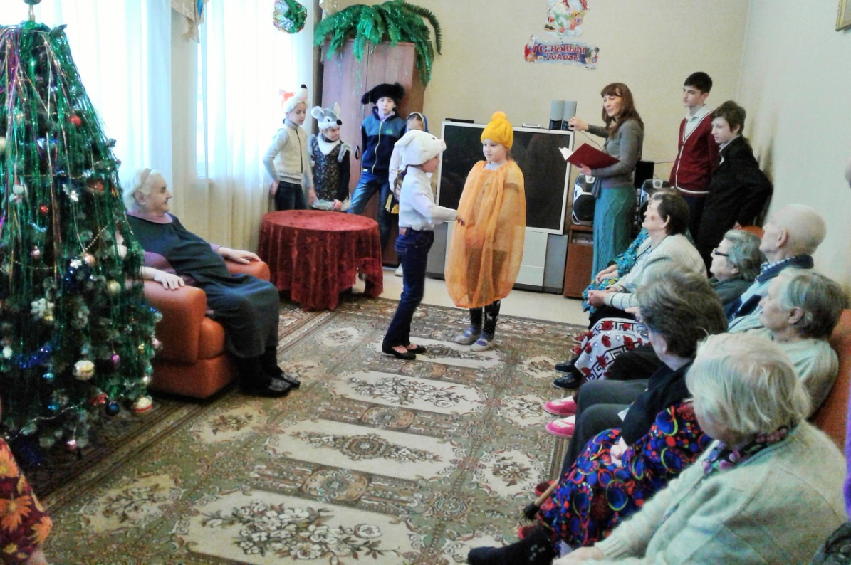
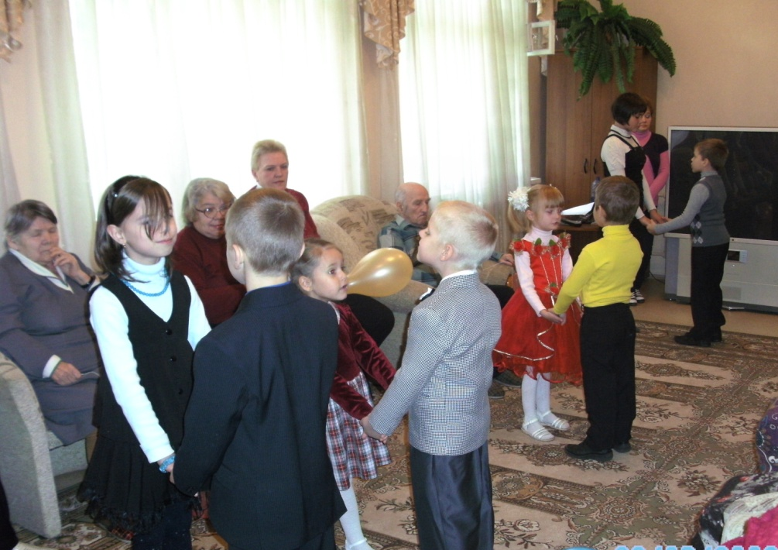
Новый год
и
Рождество

Slide 21
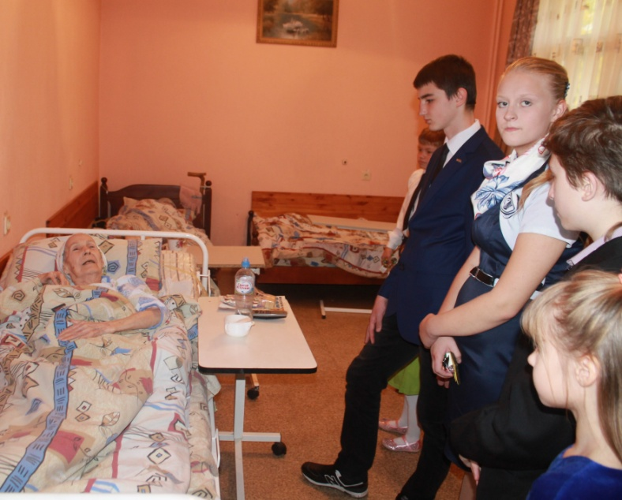
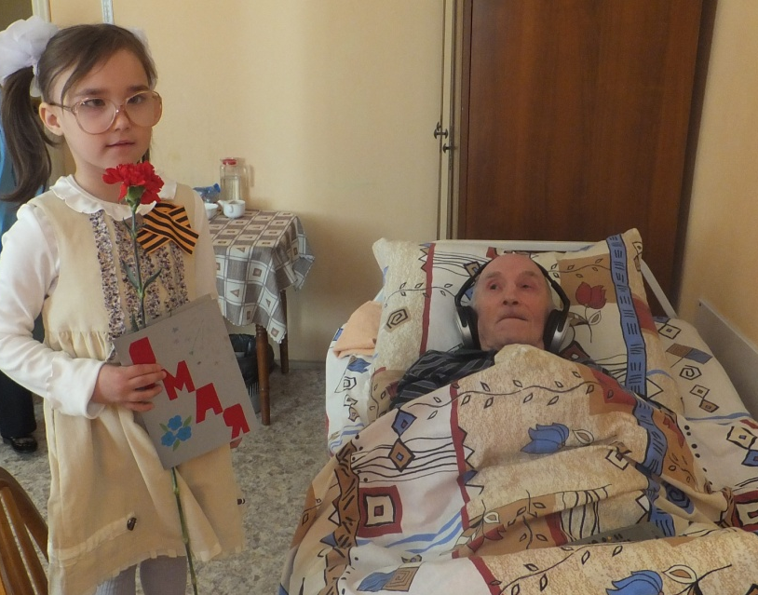
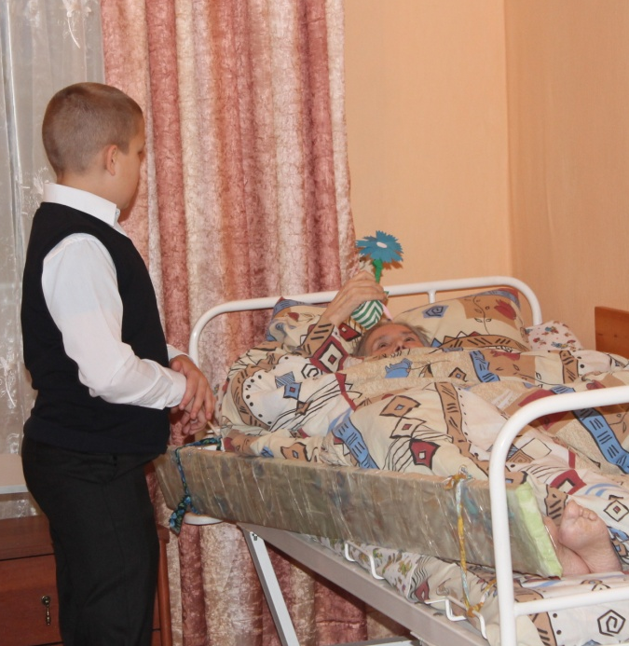
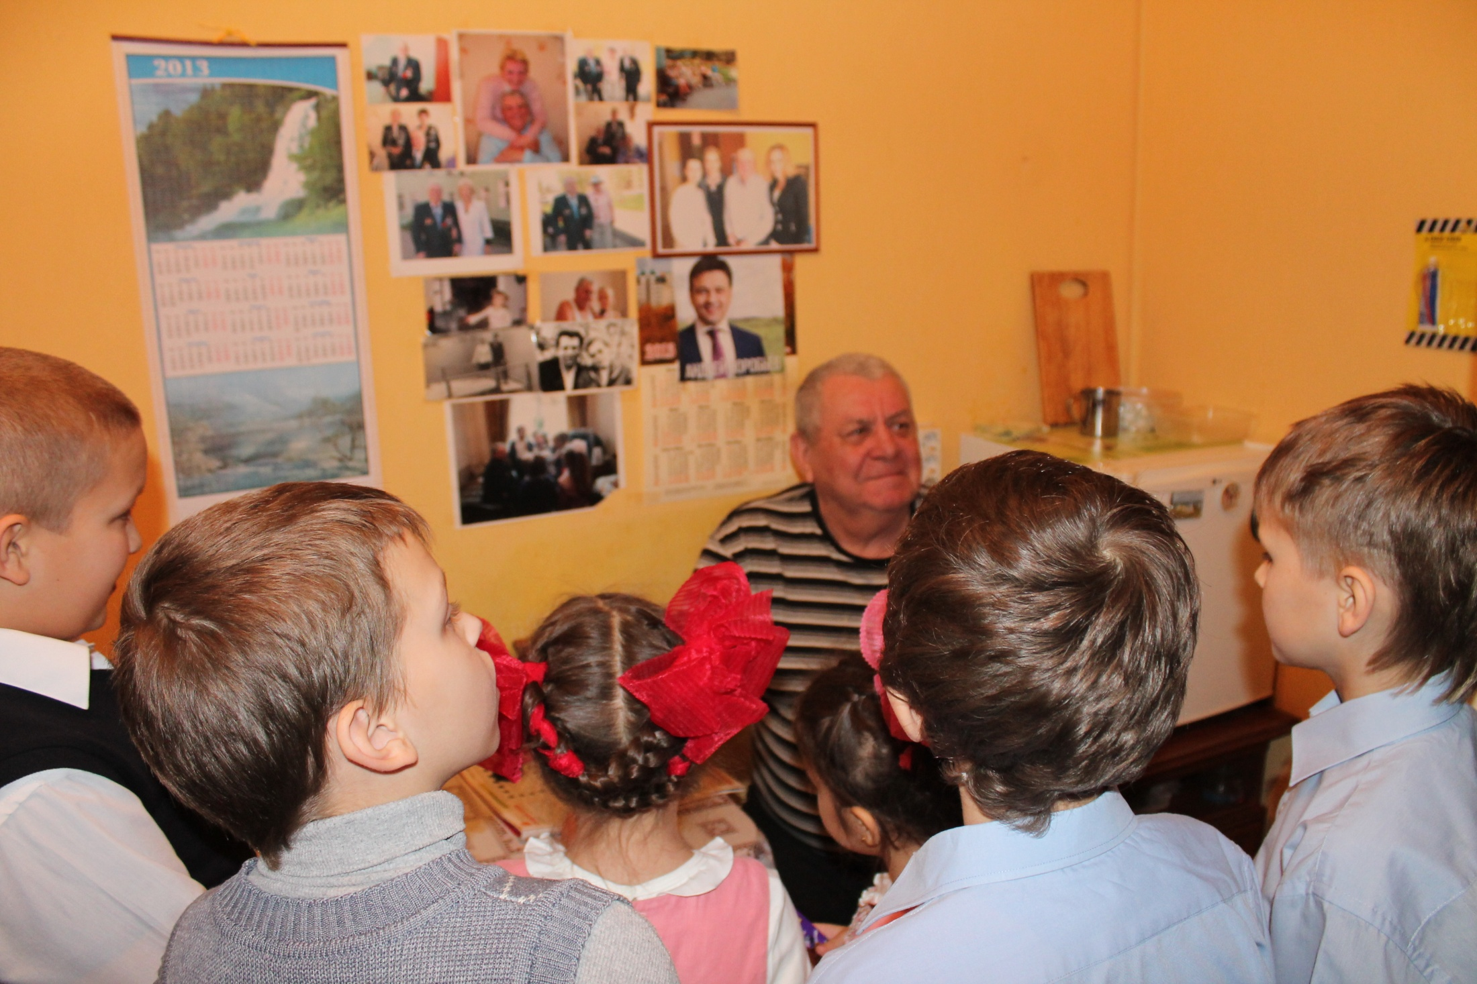
К старикам отношение трепетное, заботливое

Slide 22
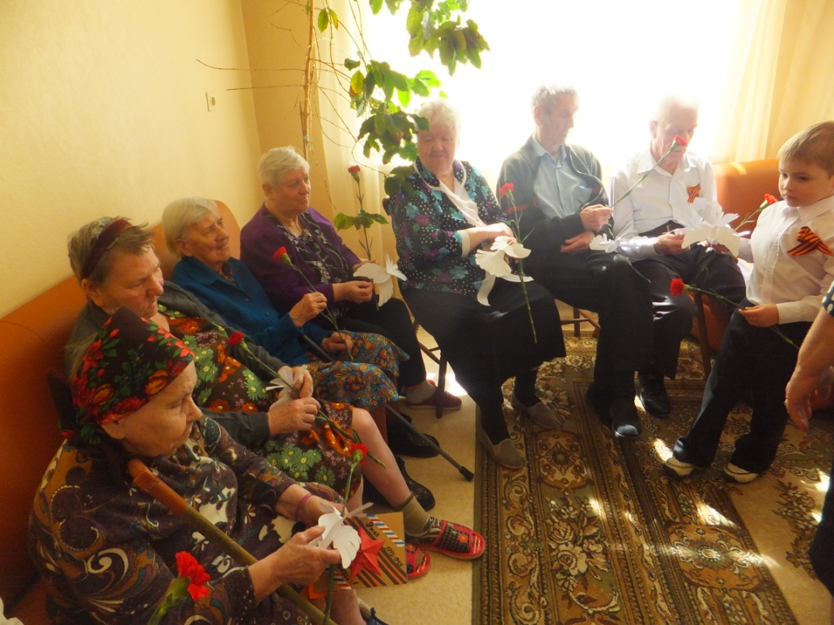
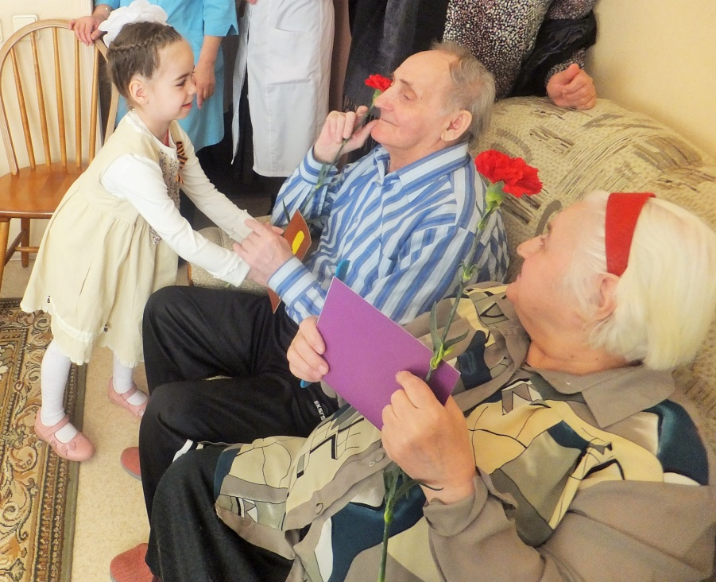
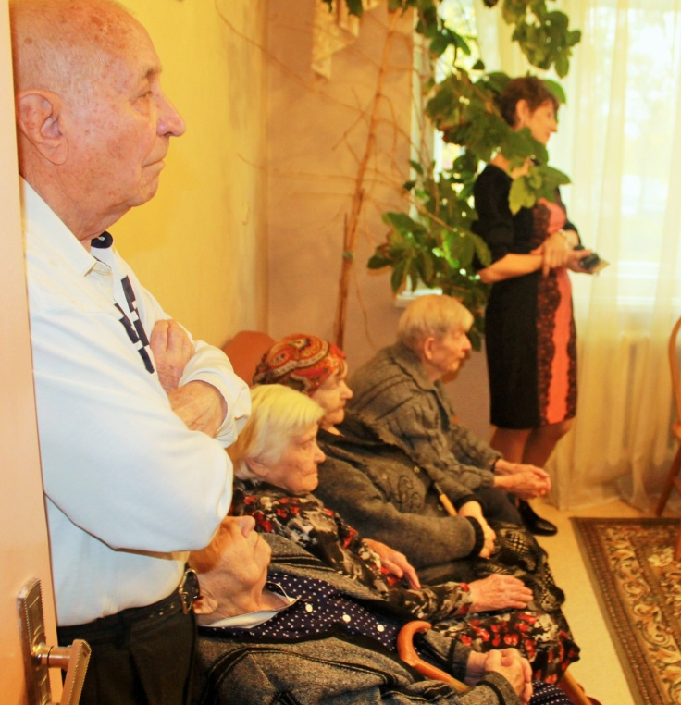
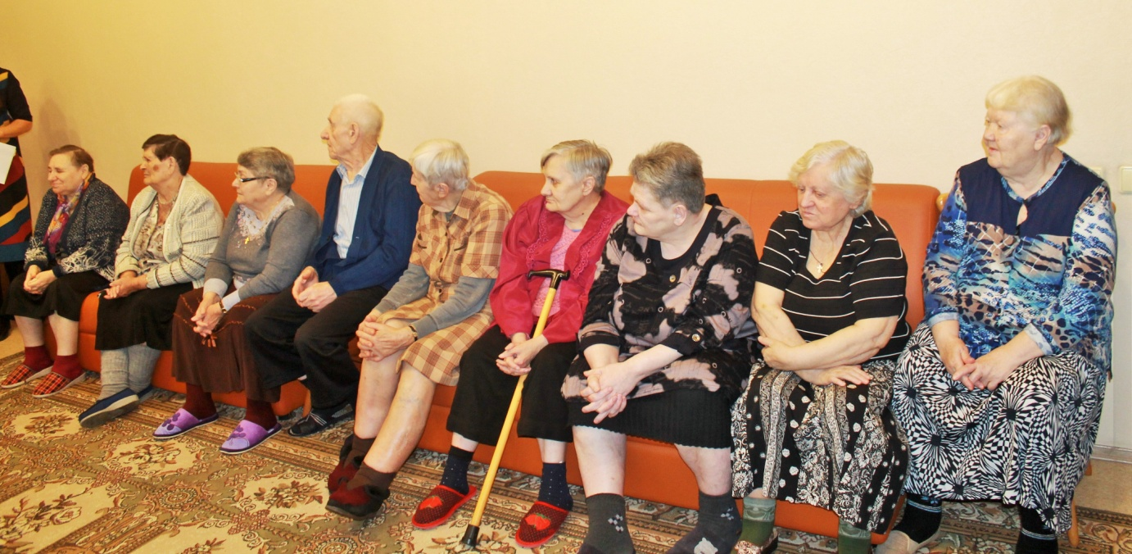
«Наши приехали!» –радуются пожилые люди новой встрече

Slide 23
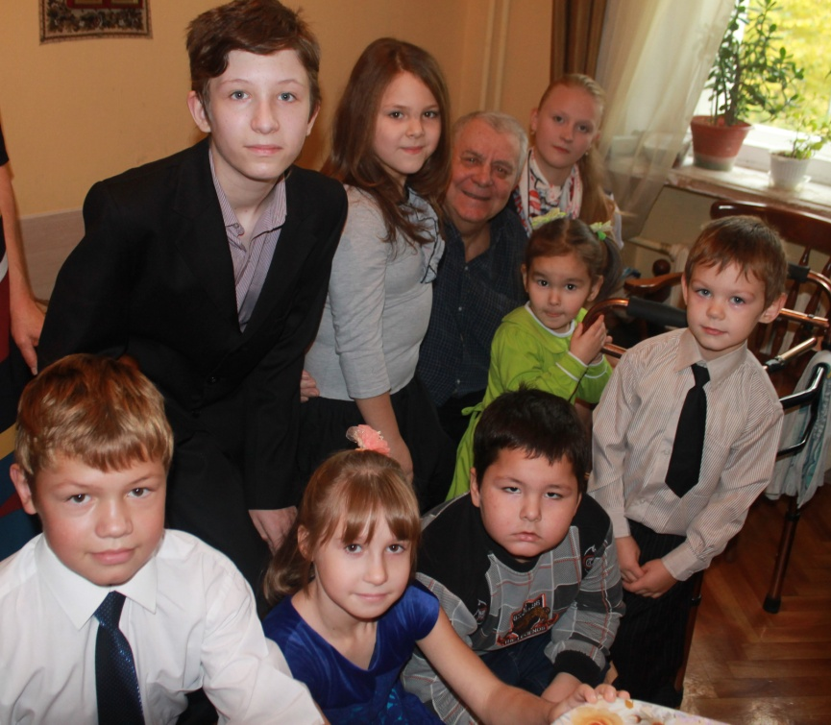
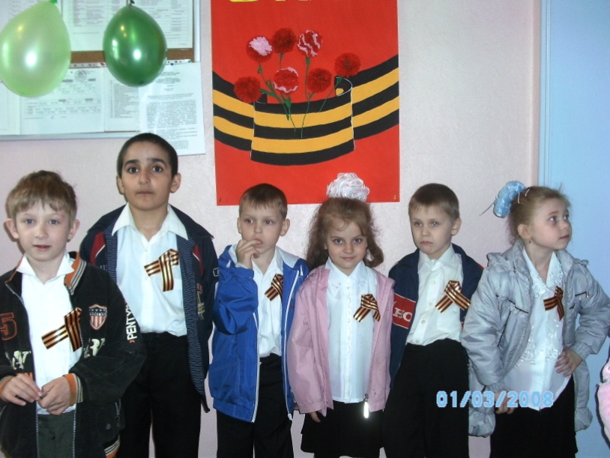
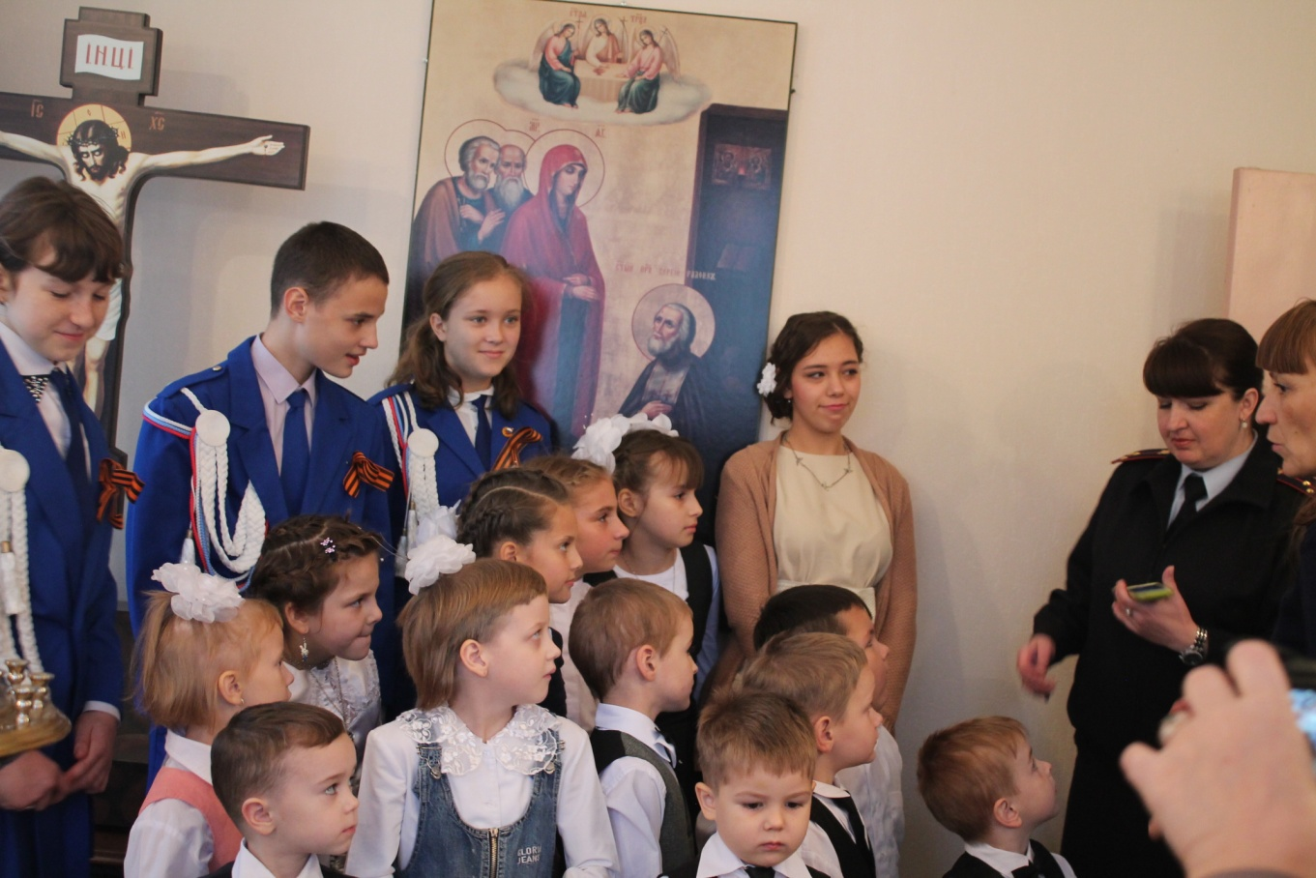
«К нашим приехали»-радуются юные артисты

